Slide 1

Gîrniță Alexandra-Claudia
Facultatea de Automatică și Calculatoare
Anul I
Coordinator ștințific as.univ.dr. Olivia Pisică

Slide 2
01
Introducere
02
Metodologia Cercetării
03
Rezultate și discuții
04
Concluzii
05
Bibliografie

Slide 3
Introducere
Ipoteza de cercetare
Obiective
Contextul cercetării didactice
Sugestii de teme abordate

Slide 4

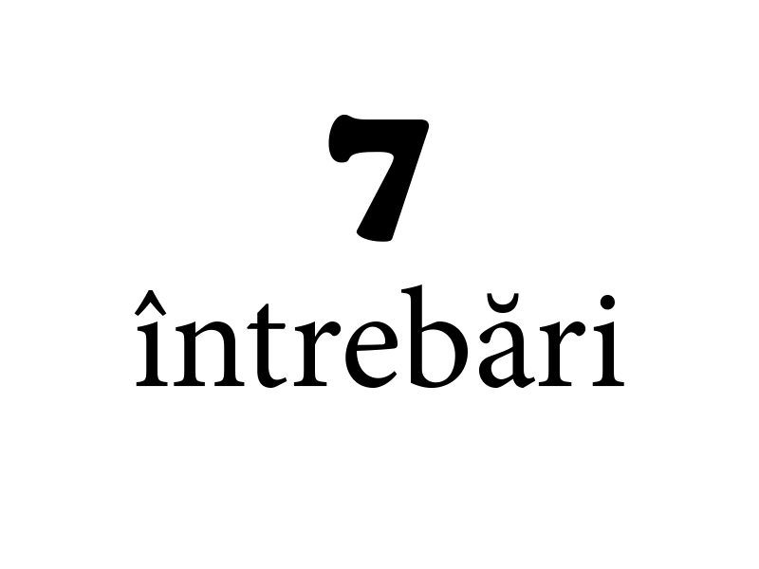
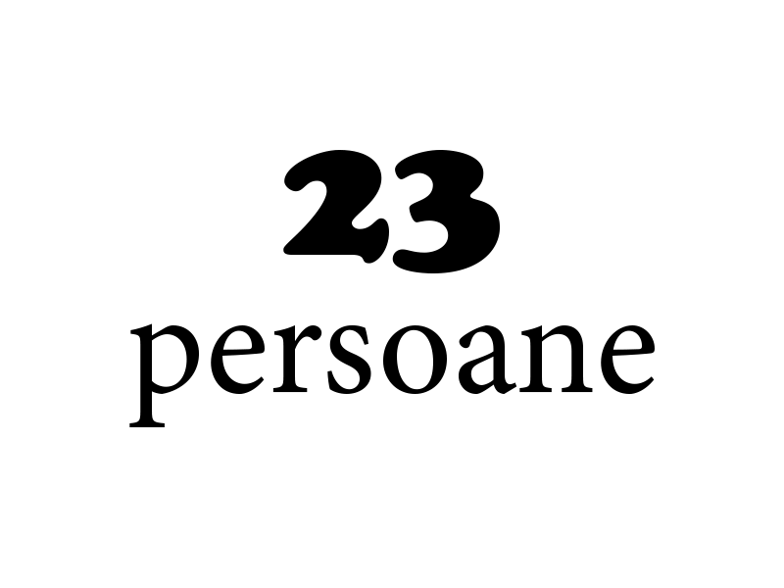
Metodologia cercetării & colectarea datelor
Durata cercetării
Chestionar
Esantion

Slide 5
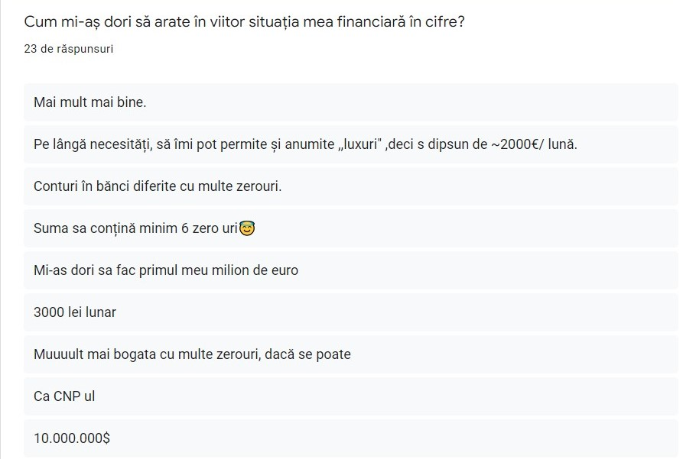
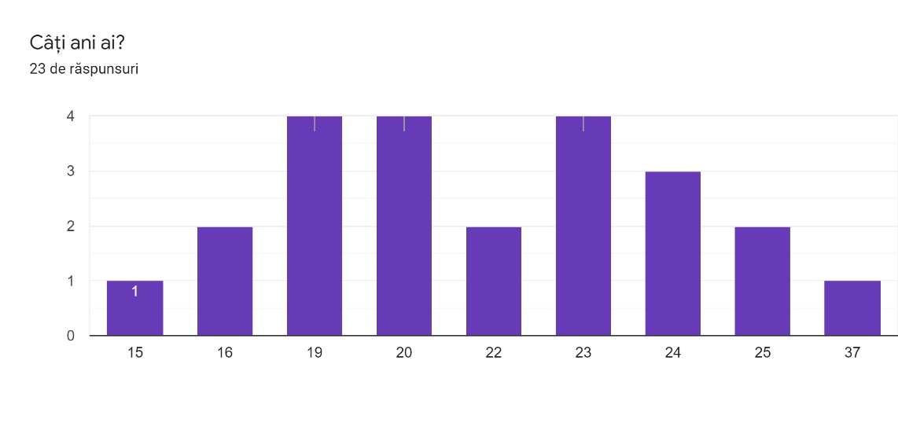
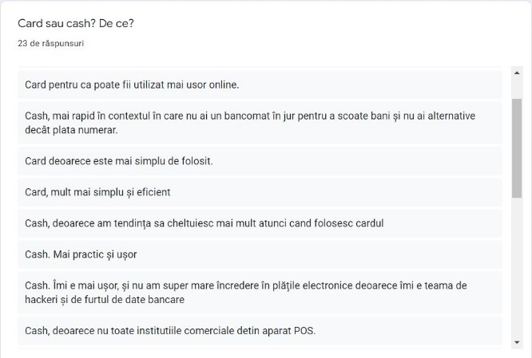
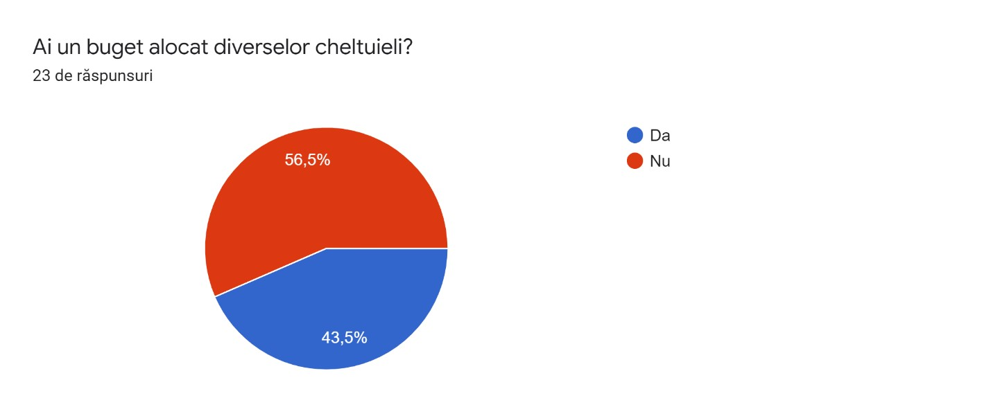
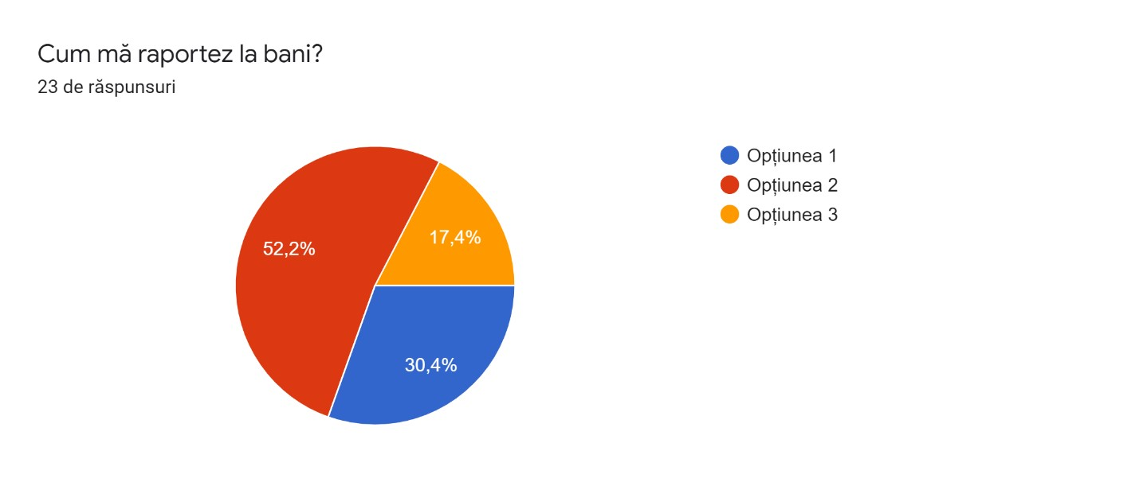
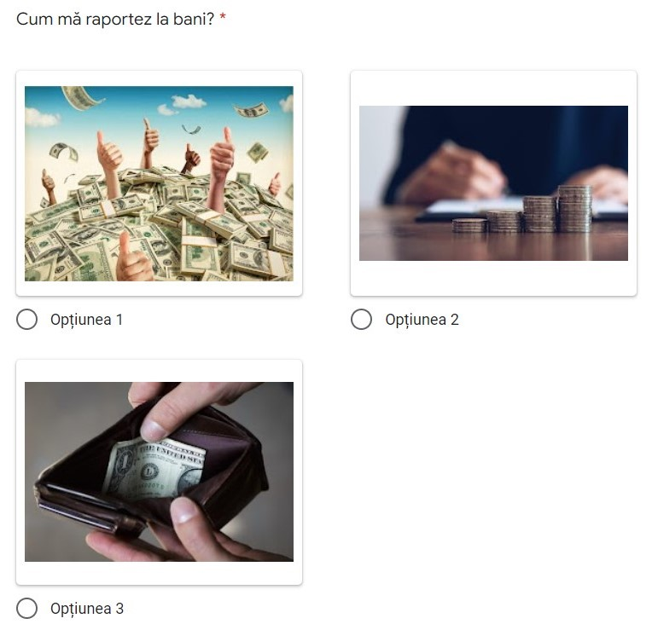
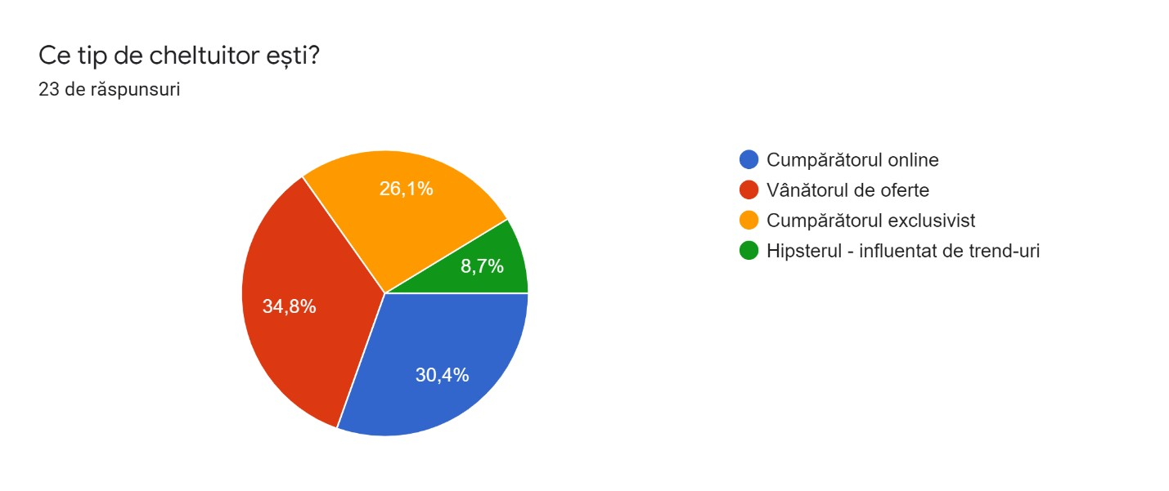
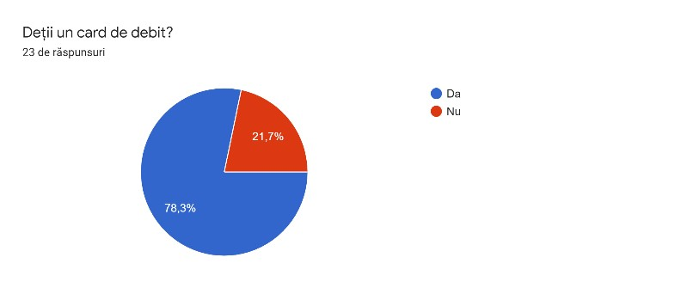
Rezultate și discuții

Slide 6
Concluzii
Banii sunt prezenți în toate aspectele vieții, iar prin intermediul introducerii unor elemente specifice elevii pot dobândi cunoștințe utile și descoperi că nu doar economia sau matematica au legătură cu banii, ci și limba română, istoria sau geografia.
Datorită faptului că educaţia financiară poate să facă ordine în minte şi să îl ajute pe copil să fie mai organizat, deciziile luate de acesta vor fi mult mai bine adaptate la nevoile sale reale
Unul dintre cele mai mari stresuri ale omului modern se învârte în jurul banilor. A știi exact care sunt posibilităţile de câştigare a banilor, de economisire a lor şi de repartizare a sumelor încasate lunar ofera şansa de a avea o viaţă mai bună şi mai sigură
Ceea ce este accentuat in acest studio este dorința de a îi ajuta pe elevi să înțeleagă importanța constientizării riscurilor, a realizării planurilor, strategiilor personale și profesionale bazate pe instrumente preventive, necesare unui parcurs financiar și social reușit.

Slide 7








Bibliografie

